Slide 1

국토교통 기술사업화 지원사업
- 설명자료 -
2014. 10. 20 (월)

Slide 2


【목 차】
추진 배경 및 방향
세부 추진 계획

Slide 3
Ⅰ. 추진배경 및 방향

Slide 4
1. 국토교통기술의 사업화 애로사항
문제점
상세내용
공공분야 적용 기술로
수요처 한정
국토교통부문 기술은 지자체, 공사(단) 등 공공발주처가 수요자로
연구비 지원 외에도 다양한 지원방안 마련 필요
신규 개발계획과
기술 연계 미흡
초기시장 제공을 위해 공사/공단, 지자체 등 발주처 개발계획을 찾아
계획단계, 기본설계 단계부터 기술적용 협의 필요하나 역할수행 주체 부재
발주처 대상 홍보
어려움
중소기업 등 기술보유기관이 공사(단), 지자체 등 공공 발주처 담당자를
직접 만나서 기술설명을 하기에 시간적, 물리적으로 어려움
홍보자료 및 DB
부재
기존 특허 위주 홍보자료는 기술자가 아닌 일반 공무원이 이해 곤란,
제품 또는 공법 단위의 이해가 쉬운 자료 필요하나 자료 부재 및 주체 부재
기술금융 연계 미흡
개발 기술(제품)의 사업화를 위한 공장 증설, 인력 충원 등 사업화 소요자금
충당에 대한 기업상황에 적합한 금융 컨설팅 미흡
신기술 연계 미흡
개발 기술(제품)의 사업화를 위해 신기술 인증, 조달우수제품 등록이 필요,
시제품 검증, 소요자금 등의 사유로 신기술 확보 어려움

Slide 5
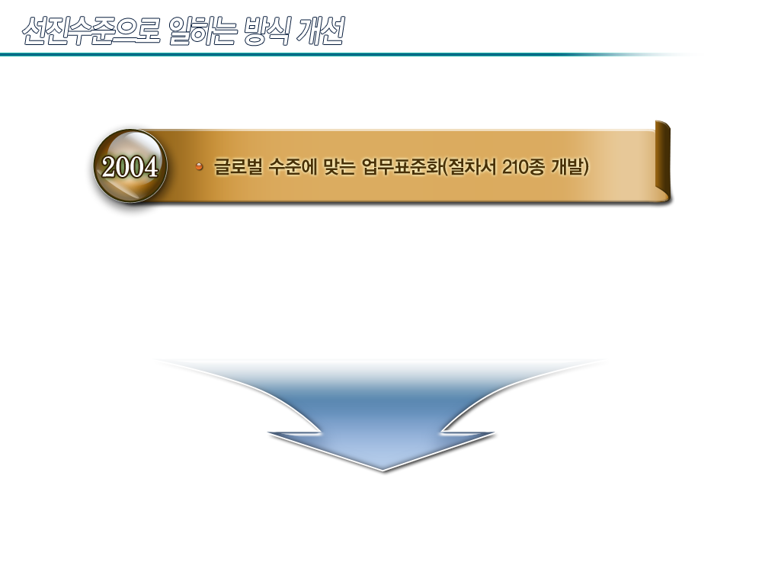
2. 기술사업화 재편 배경
기술 휴면화
지속적인 연구개발 투자 불구, 기술의 이전 및 사업화가 되지 않는
기술 휴면화 현상 대두
홍보부족
공공성이 강한 국토교통 기술특성상 발주처, 공사(단) 등에 직접
마케팅 필요하나 홍보-마케팅 체계 미흡
후속 지원
미비
중소기업 사업화 초기에 시제품 제작 및 검증, 신기술 확보 등에
많은 자금이 소요되나 재정적 지원 여건 및 금융권 지원 미흡
기술 활용도
국토교통 R&D 지원 증가에 따른 연구성과는 증대하고 있으나
실제 현장에 적용(사업화) 등 활용도는 개선 필요
기술이전 및 사업화 지원체계 재편 필요

Slide 6
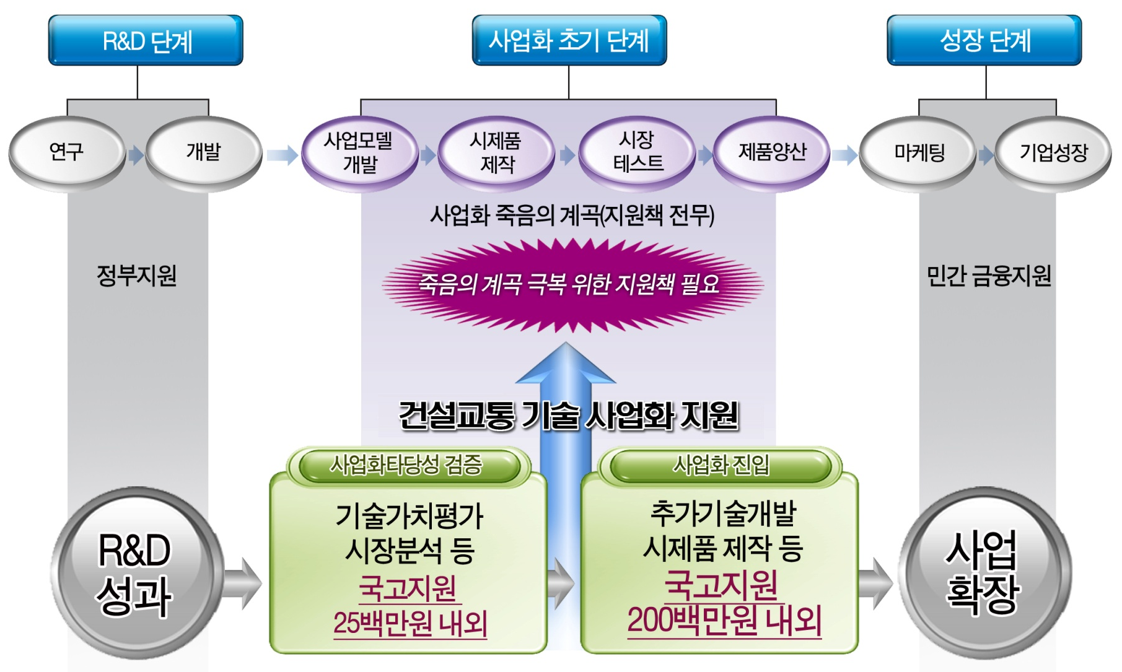

3. 기술사업화 지원사업 대상 영역
해외 기술사업화 R&D 지원 영역
해외 진출로 죽음의 계곡 극복
기술사업화 지원
사업화 전략
기술개량, 시제품 제작
해외 현장 적용성 검증
민간 전문 컨설팅
정부출연금 지원
25백만원 내외
+
정부출여금 지원
500백만원 내외
정부출연금 5억원 이내
과제 내 위탁방식 참여
(민간 부담)

Slide 7
4. 사업개요
사업 명칭
국토교통 기술사업화 지원사업 (중소기업 전용 지원사업)
* ’14년 당초 건설교통기술촉진연구사업에서 세부사업으로 독립
사업 목적
국토교통분야 중소기업의 기술사업화 촉진을 통한 강소기업 육성
지원예산
(억원)
2008년
2009년
2010년
2011년
2012년
2013년
2014년
2015년
10
39.57
42.4
41
40
30.6
119.77
184.10
※ 2015년 예산은 기획재정부 심의 예산
성과
년도
신규과제(개)
사업성공(개)
매출액(억원)
신기술지정(건)
2009년
14
9
-
-
2010년
11
6
12.5
1
2011년
14
8
65.8
1
2012년
17
조사중
314.1
3
2013년
4
과제 수행 중
320.2
3
2014년
34
과제 수행 중
조사중
조사중

Slide 8
5. 추진방향
추진방향
협약 등 일반사항은 R&D운영규정을 따르고,
기술사업화 지원 특성에 관련된 사항만 세부 운영방안 마련
공고
주관연구기관 신청자격, 신청기술 범위, 과제별 예산지원규모, 제출서류 및 공고기간 등 과제선정을 위한 세부사항을 명시
과제선정
평가절차 간소화 및 창조경제와 연관된 평가지표 신설
(예 : 신규인력 채용계획)
과제관리
전체 연구책임자가 참여하여 토론 및 컨설팅 등 연구자 상호간 멘토가 되는 워크숍 방식의 진도관리 및 중간점검
성과지표
사업화를 위해 필요한 성과지표는 과제특성에 따라 반영
기술료
개량기술의 소유권 및 기술실시계약 방법을 규정

Slide 9
6. 주요 개선내용 ①
구분
상세내용
공고기간
· 기업 보유기술 및 아이디어/공공구매조건부 : 30일 이상
· 공공기술 (대학, 출연(연) 제안기술) : 60일 이상
* 과제발굴은 별도 양식을 마련하여 시행 (공공기술 및 공공구매가 해당)
지원예산 및
연구기간
· 지원예산 : 기업 신청과제당 총 10억원 이내
* 총 연구개발비중 40%이상 기업 매칭 (매칭 금액의 10%이상 현금)
* 정부출연금의 60% 이상은 중소기업이 반드시 사용해야 함
· 연구기간 : 2년 이내
선정평가
(평가절차 및 배점)
· 신규인력 채용 계획 평가점수 반영
* 선정시 정부출연금에 대한 보증보험증권 제출 필수
과제관리
· 진도관리 및 컨설팅 방식의 중간점검 (워크숍 방식)

Slide 10
6. 주요 개선내용 ②
구분
상세내용
사업화컨설팅
· 사업화컨설팅 전문기업을 위탁기관으로 과제 참여시켜 협약 종료까지
인증획득, 마케팅 등을 지원
* 과제신청기관에서 컨설팅 필요항목을 정해 컨설팅기업을 선정하되,
미지정된 과제는 전문기관에서 운영하는 Pool에서 지정
기술소유
· 공공기술 : 개량기술은 중소기업 단독 또는 공동소유
· 공공구매조건부 : 중소기업 단독 또는 발주처와 공동소유
발주처가 개발자와 공동소유한 기술을 발주처에 적용하는 경우 발주처는 기술료 미청구,
다른 발주처 적용시에는 기술료 청구
기술료 징수
· 성공 종료시 6개월 이내 고정기술료 방식 기술실시계약
(정부출연금 총액 기준, 기술료 납부이행 보증보험증권 징구 의무)

Slide 11
7. 세부 사업체계 개편
사업
체제
개편
당초 추진 방식(’14년)
변경 추진 방식 (’15년 ~)
공공기술 이전 및 사업화
(대상 : 중소기업 )
공공기술 이전 및 사업화
(대상 : 중소기업 )
계속 추진
보유기술 및 아이디어 사업화
(대상 : 중소기업)
보유기술 및 아이디어 사업화
(대상 : 중소기업)
공공구매조건부 기술사업화
(대상 : 중소기업 + 구매/발주기관)
공공구매조건부 기술사업화
(대상 : 중소기업 + 구매/발주기관)
창조경제타운 연계 사업화
(대상 : 중소기업)
지원분야 확대
(15년 신규 추진)
세부 분야
분야별 지원 내용
지원예산
공공기술 중소기업
이전 및 사업화
3,600백만원
대학 및 출연(연)이 보유한 기술의 중소기업 이전과 상용화
기술개발 지원 등 공공기술 이전 활성화 및 기술사업화 촉진
중소기업 보유기술 및 아이디어 사업화
국토교통분야 중소기업이 자체 보유한 기술 또는 아이디어의
상용화를 위해 필요한 추가기술 개발 등 기술사업화 지원
9,860백만원
초기시장 제공을 위해 공사/공단, 지자체 등 발주처 수요와
중소기업 기술을 연계하여 공공구매 조건부의 후속R&D 지원
공공구매조건부
기술사업화
4,200백만원
미래부 창조경제타운에 접수되어 1차 평가를 통과한 건설교통분야 우수
BM(Business Model)만을 대상으로 제안경쟁 방식으로 사업화 지원
창조경제타운 연계
사업화
750백만원

Slide 12
8. 과제발굴, 공고, 제안서 제출 절차
분야Ⅰ
공공기술 중소기업 이전 및 사업화
유형 1
대학, 출연(연)이 보유한 사업화 유망기술 활용
⑤ 도입기술 이전협상
⑥ 제안서 제출
① 사업화 유망기술
제출 요청
공공연구기관
(대학/출연(연))
KAIA
(진흥원)
중소기업
② 유망기술 제출
③ 사업 공고
(유망기술첨부)
④ 도입여부 검토

Slide 13
분야Ⅰ
공공기술 중소기업 이전 및 사업화
유형 2
기업 기술니즈 설명회 활용
⑤ 기업니즈설명회 및 도입기술 이전협상
① 사업화 필요기술
수요제출 요청
⑦ 제안서 제출
④ 기술보유기관 상담
및 설명회 참석요청
중소기업
KAIA
(진흥원)
공공연구기관
(대학/출연(연))
지식재산전략원
③ 기술보유기관
조사 의뢰
② 수요기술 제출
⑥ 사업 공고
‘중소기업 기술니즈 설명회’ 지원
: 중소기업의 기술사업화에 필요한 기술(니즈기술)을 대학교 및 출연(연) 등에서 보유한 특허기술과 매칭해주는 프로그램

Slide 14
분야Ⅱ
중소기업 보유기술 및 아이디어 사업화
중소기업이 보유한 기술과 우수한 사업화 아이디어 발굴
KAIA
(진흥원)
중소기업
② 보유한 사업화 유망기술
제안서 제출
① 사업 공고

Slide 15
분야Ⅲ
공공구매조건부 기술사업화
유형 1
공공 발주처 수요기술 발굴, 중소기업이 기술개발
① 사업시행 필요기술
제출 요청
⑥ 제안서 제출
공공 발주처
KAIA
(진흥원)
중소기업
② 필요기술 및 구매확약서
제출
공공구매협의체 (외부전문가 포함)
③ 우선순위 평가,
기술개발조건, 예산 등
RFP 검토
④ 사업 공고
(RFP 첨부)
⑤ 개발여부 검토

Slide 16
분야Ⅲ
공공구매조건부 기술사업화
유형 2
중소기업이 기술제안, 발주처 검토 후 공동개발
② 구매/발주 요청 기술 제안 및 공공 발주처의 구매 의사 협의
중소기업
KAIA
(진흥원)
공공 발주처
④ 제안서 제출
① 사업 공고
③ 구매확약서 발급

Slide 17
분야Ⅳ
창조경제타운 연계 사업화
① 창조경제타운 BM 제안
중소기업
④ 제안서
제출 요청
KAIA
(진흥원)
국토부
미래부
(창조경제타운)
⑤ 제안서 제출
③ 우수BM 통보
1차 평가
② 우수BM 선정

Slide 18
9. 국토교통 중소기업 지원 방향
협업을 통한 중소기업 해외진출 패키지 프로그램 지원
해외 맞춤형
기술사업화
해외기술사업화 R&D 자금(전문인력) 지원
지식재산권 관리 및 TLO 운영
국토교통부
해외 발주계획
정보 제공
(KOTRA/해건협)
발주정보 제공
해외 바이어 발굴
기업
컨설팅 지원
공공 + 민간
국내/외 발주처
초기 시장 제공
사업자금 지원
기술금융
(기보, 펀드, 은행, 엔젤 등)
컨설팅 그룹
(사업화, 마케팅, 전략,
금융, 법률, 회계 등)
기술 홍보/마케팅 및 1:1 상담/전시회

Slide 19
Ⅱ. 세부 추진계획

Slide 20
1. 공고
1
주관연구기관 신청자격 (필수 요건)
사업공고일 현재 법인설립이 완료된 중소기업(사업자 등록증 기준)
기업부설연구소 또는 기업의 연구개발 전담부서를 보유하고 있는 법인
* 공동 및 위탁연구기관의 신청자격은 R&D 운영규정 제4조에 준함
2
신청기술의 범위
국토교통과 관련된 출원/등록 또는 아이디어 기술
* 단, 전 부처에서 기술사업화로 지원된 기술은 대상에서 제외

Slide 21
2. 공고 주요 사항 (제출서류 – 주관기관)
번호 | 제 출 서 류 | 형태 | 공공 기술 | 보유 기술 | 공공 구매
1 | 신청서 제출 공문 (주관연구기관장 직인 필수) 1부 | 원본 | ○ | ○ | ○
2 | 연구개발계획서 (전체 연구내용이 수록된 총괄본) 15부 ( 원본 1부, 사본 14부) | 원본 | ○ | ○ | ○
3 | 신규 참여연구원 채용 확인서 (또는 계획서) 1부 (해당시) ※ 과제참여조건으로 협약 후 1개월 이내 채용, 미채용시 해당 인건비 불인정 | 원본 | ○ | ○ | ○
4 | 장비구축계획서 1부 (1억원 이상, 기업은 3천만원 이상 기자재 구입시) | 원본 | ○ | ○ | ○
5 | 연구개발과제 참여의사 확인서 1부 | 원본 | ○ | ○ | ○
6 | 연구개발참여 및 기업부담금 확약서 1부 | 원본 | ○ | ○ | ○
7 | 중소기업(주관연구기관) 증빙서류 1부 * 중소기업법 제2조와 관련한 원천징수이행상황확인서, 벤처기업확인서, 기술혁신형중소기업확인서, 경영혁신형중소기업확인서, 중소기업기준검토표 중 1개 | 사본(원본대조필) | ○ | ○ | ○
8 | 기업부설연구소 인증서 또는 연구개발전담부서 확인서 1부 ( 한국산업기술진흥협회 발행) | 사본(원본대조필) | ○ | ○ | ○
9 | 개발하고자 하는 국토교통 관련 기술 증빙서류 1식 * 특허, 실용신안, 소프트웨어, 디자인 등 명세서 등 (R&D로 수행한 기술은 접수 전날까지 최종평가가 완료된 것에 한함) | 사본(원본대조필) | ○
10 | 기술이전이 완료된 경우 기술실시계약서 1부 혹은 기술이전이 안된 경우 기술이전확약서 1부 ※ 확약서 : 과제선정통보 후 20일 이내에 기술실시계약서 미제출시 선정 취소 ※ 이전기술을 개량한 기술은 소유권이 규정된 기술실시계약서 제출 | 사본(원본대조필) | ○
11 | 이전받거나 받고자 기술의 경우 발명자의 과제 참여확약서 1부 | 원본 | ○
12 | 발주처 구매확약서 1부 | 원본 |  |  | ○
13 | 신용평가조회 결과서 (최근 1년 이내) 1부 | 사본(원본대조필) | ○ | ○ | ○
14 | 타 부처 유사과제 미신청 확약서 1부 | 원본 | ○ | ○ | ○
15 | 개인정보 수집 및 활용 동의서 1부 ( 주관연구기관 소속 연구책임자 및 실무자 1인) | 원본 | ○ | ○ | ○
16 | 연구비 산출근거 (엑셀 파일) | 사본(원본대조필) | ○ | ○ | ○
[참고] 기술료 징수 및 이행보증보험증권 제출
- 최종평가 결과, '성공' 판정시 협약종료 후 6개월 이내에 기술료 납부이행계획서(고정기술료) 원본 1부 및 이행보증보험증권 사본 1부 제출

Slide 22
3. 선정절차 및 평가지표
1
선정절차
중복배제 : 국가과학기술지식정보서비스 및 중소기업 기술개발지원사업 종합관리시스템에서 중복성을 체크하여 기 지원 과제는 평가에서 배제 (www.ntis.go.kr, www.smtech.go.kr)
<지원과제 선정 및 협약절차(안)> · 과제접수 → 서류검토(중복성 검토 포함) 및 보완 → 대면평가(기술성, 사업성) → 총괄심의위원회 (지원과제 확정) → 결과통보 → 협약서류 접수 → 협약
기술성, 사업성 중심의 대면평가(발표) 결과에 따라 총괄심의위원회에서 연구비 심의·조정을 통해 지원과제(수)를 결정하는 방식으로 개선
- 최종수요자인 발주처 사업담당자를 대면평가위원으로 참여시켜 기술성과 사업성을 평가

Slide 23
3. 선정절차 및 평가지표
대면평가 결과에 따른 과제평균점수 판정시 평가분과별 평가점수 차 해소 등 분과별 형평성을 위해 분과 과제별 평가점수 보정
< 보정절차> · ① 분과별 과제평가 및 점수 부여 → ② 분과 평균점수 산정 → ③ 전체분과의 평균(기준)점수 산정 → ④ 전체 기준점수 대비 분과별 가감점 산정 → ⑤ 과제별 분과 가감점 적용(점수 보정) → ⑥ 과제점수 확정 (기관 가감점 합산)
2
평가지표
당초 평가지표 중 유사지표는 통합하고, 일자리 창출 등 중소기업에 실질적 지원효과가 높고 창조경제 실현 연계를 위한 평가지표 신설
<변경 내용> · 통합지표 : ‘기술성’ 항목 중 ‘기술의 파급효과’는 ‘시장성’ 항목으로 통합 · 신설지표 : 신규인력 채용계획

Slide 24
3. 선정절차 및 평가지표
평가항목 | 평가지표 | 배점기준
기술성 (20점) | 기술의 우수성 | 10
 | 기술의 독창성 | 5
 | 기술의 활용방안 | 5
시장성 (40점) | 국내외 시장규모 및 성장성 | 10
 | 시장진입 및 경쟁력 확보 가능성 | 10
 | 기존 기술(제품) 대비 비교우위(수익성) | 10
 | 사업화 계획의 적정성 | 10
사업주체의 역량 (15점) | 연구개발 실적 및 지식재산권 보유정도 | 5
 | 경영자의 역량(기술수준 등) | 5
 | 재무안정성 (기업신용평가등급 및 재무제표 기준) | 5
인력운영계획 (10점) | 연구개발 참여인력의 우수성 | 5
 | 신규인력 채용계획 | 5
사업수행 적합성 (15점) | 과제목표/내용의 명확성 및 실현가능성 | 5
 | 연구비 규모, 기간, 계획의 적정성 | 5
 | 기술료 납부계획의 적정성 | 5
※ 평가항목 및 지표는 공고시 변경될 수 있음

Slide 25
4. 협약
1
제출서류 간소화
과제신청시 접수서류 및 협약서류 중복제출 배제
- 과제신청시 접수한 서류 중 변경사항과 협약 후 연구내용 확인 및 연구비 집행에 필요한 서류를 위주로 협약서류를 접수
2
사업화 컨설팅 강화
과제신청시 기업성장 및 과제수행에 필요한 컨설팅 항목 지정
전문기관이 사업화 컨설팅 전문기업의 Pool을 구축
- 선정된 기관이 컨설팅 기업을 직접 지정 또는 전문기관이 지정하여, 위탁기관으로 참여시켜 컨설팅을 집중 지원

Slide 26
5. 진도관리 및 중간점검
1
연구자와 함께 공유하는 진도관리
연구수행공정, 연구비 집행 점검방식을 개선
- 전체 책임자가 참여하여 발표를 통해 사업화 애로사항 및 해결방법 을 공유하고, 부족한 점은 연구자간에 멘토가 되는 워크숍 방식으로 개선
- 전문기관은 중소기업으로부터 외부컨설팅* 필요사항을 사전접수 받아 워크숍 공간에서
전문가와 상담할 수 있도록 ‘대화방’ 운영
- 기술사업화 예산을 지원받아 사업화에 성공한 Senior 기업의 성공사례 발표와 기술실시계약 설명회 등 중소기업에 ‘알거리’ 제공
- 신규지원과제는 연구비 사용설명회로 효율적 연구비 사용 유도

Slide 27
5. 진도관리 및 중간점검
2
중간점검
중간점검은 진도관리와 연계하고, 연구개발계획 보완 위주의 컨설팅 방식으로 전환하여
연구자 만족도 제고
- 연구비 집행내역 점검은 기존의 정산과정을 통해 점검하고, 집행예정내역에 대한 컨설팅을 통해 불인정 환수 금액을 최소화
- 연구비 잔액은 차년도로 이월하여 차년도 신규지원 과제수 확대
(연구수당 지급) 평가점수에 따라 차등 지급하는 연구수당은 중간점검 결과 부적정 판단지표(수)에 따라 차등 지급
- 연구수당 지급율 : 4개 이상 0%, 2∼3개 10% 이내, 1개 이하 20% 이내
관리지침 제33조 (중간평가 결과에 따른 조치)
4. 연구수당 차등 지급(70점 이상 : 인건비의 20% 이내, 70점 미만 60점 이상 : 인건비의 10% 이내, 60점 미만 : 0%)

Slide 28
5. 진도관리 및 중간점검
(점검항목) 연구개발 실적과 계획의 항목별 세부점검지표를 적용
구분 | 점검항목 | 세부 점검지표 | 판단기준
 |  |  | 적정 | 보완 | 부적정
실적 | 연구개발 목표의 달성도 | 당해연도 계획대비 목표 달성정도
 |  | 계획대비 연구추진체계, 연구개발 수행 적정성
 | 연구개발 성과 | 사업화 대상 기술의 기술적, 질적 개발 수준
 |  | 사업화 기획의 적절성, 명확성
 | 연구개발 수행과정 | 목표 및 내용 대비 예산 배분 및 집행의 적정성
계획 | 연구개발 목표 및 내용 | 최종 및 단계별 목표와의 적합성, 명확성
 | 연구개발 추진전략 | 연구추진방법의 적절성
 |  | 관련 환경 변화의 반영 여부 (시장변화 및 기술 동향 변화 등의 반영 여부)
 | 목표 달성 가능성 | 사업기간 내 기술개발 목표 달성 가능성

Slide 29
5. 진도관리 및 중간점검
(지원중단) 중간점검 결과 부적정 판단지표가 4개 이상인 경우 정밀실사를 통해 목표달성 여부, 보완추진계획 등을 검토하여 계속지원 여부 결정
(점검자료 및 시기) R&D 운영규정에서 정한 중간평가용 자료와 동일
- 연차실적 및 계획서, 자체평가의견서 및 전자문서(CD) 1매를 당해연도 협약 종료 30일전까지 제출받아 점검 실시
(점검위원회 구성 및 운영) R&D 운영규정(제22조)에서 정한 평가위원회 구성 및 운영방법을 준용하되, 점검위원은 5명 이내로 구성
- 짧은 협약기간에 따른 연구자 불편 해소를 위해 절차 간소화 및 점검 효율성 차원에서 기술 분야별로 점검위원 위촉
- 점검방식은 워크샵 형태로 운영하되, 점검결과 및 보완이 필요한 지적사항은 차년도 계획서에 반영
(점검결과) 세부 점검기준별로 달성도와 적정성을 정성적으로 판단
- 중간점검 결과는 ‘계속지원’, ‘지원중단’ 등 2단계로 구분
· ‘계속지원’은 ‘보완’, ‘부적정’이 3개 이하 혹은 조기 목표달성이 가능한 경우 차년도 연구계획 조정 후 협약
· ‘지원중단’은 연구 미수행, 타당한 사유없는 연구개발의 현저한 지연 등으로 4개 이상 지표가 ‘부적정’ 판단된 경우
* 지원중단된 과제에 대해서는 R&D 운영규정 제31조에 따라 조치

Slide 30
6. 개량기술의 소유권 및 기술료 납부
1
개량기술의 소유권 및 실시권
단독 또는 핵심기술 보유 기관과의 공동소유
주관연구기관이 핵심기술을 이전받아 R&D 수행과정 중에 ‘개량기술’을 개발한 경우에는
해당기술의 소유권 및 기술실시 권리를 주관연구기관이 단독 소유 또는 핵심기술 보유기관과 공동으로 소유
- 개량기술 : R&D 수행과정에서 개량·확장·대체 또는 추가 발명한 기술
개량기술까지 핵심기술 보유기관이 단독 소유하면 기술료 납부 주체가 불분명하고, 자유로운 영업활동에 방해요인으로 작용
- 과제 신청을 위해 제출하는 기술실시계약서(확약서 포함)와 과제수행을 위한 협약서에는
개량기술의 소유권 및 실시권 관련 위 사항을 명시

Slide 31
7. 향후 일정 계획
예산 확정
’14. 12 : 국회 예산 심의 완료
시행계획
’15. 01 : 사업별 시행계획 국토부 승인
사업공고
’15. 01 : 사업공고
과제접수
’15. 02 : 기업보유/공공구매 (공고 후 30일)
‘15. 03 : 공공기술 (공고 후 60일)
선정평가
과제접수 후 15일 이내
총괄심의위원회
선정평가 후 7일 이내(예산심의, 과제 확정)
협약
총괄심의위원회 후 20일 이내

Slide 32
[참고] 기술사업화 지원분야 과제선정 ~ 협약 절차
절차 구분 | 소요기간 | 누적 | 비고
공고 및 접수 | 공고 후 30일 | 30일
서류검토 | 7일 | 37일 | · 중복성, 자격요건, 참여제한여부 등
대면평가 후보위원 구성 및 섭외 | 3일 | 40일 | · 분과별 후보위원 9명, 3배수 추천
선정위원회 | 10일 | 50일 | · 7일 (평가전 계획 송부) + 3일 (평가)
총괄심의위원회 | 7일 | 57일 | · 보완사항 및 연구비 심의
선정결과 통보 | 1일 | 58일 | · 지원과제 및 지원예산 확정분
계획서 보완본 및 협약서류 접수 | 10일 | 68일 | · 평가위원회 보완의견을 계획서에 반영
1차년도 협약 | 2일 | 70일 | · 평균 2.3개월 소요 예상 (공고 ∼ 협약), · 신청서 접수시 제출한 중복서류 배제
과제수행 | - | - | · 연구계획에 따라 추가기술개발
진도관리 (상반기) | - | - | · 연구자 맨토방식의 진도관리 (워크샵), (연구실적 및 계획 발표)
중간점검 (하반기) | - | - | · 컨설팅 차원의 진도점검, 계속지원여부 결정 (연구실적 및 계획서, 자체평가의견서 등 검토)
2차년도 협약 및 과제수행 | - | - | · 점검결과에 따라 연구기간 및 연구비 조정
최종평가 | - | - | · 최종종료 1개월 후 평가서류 접수 및 평가

Slide 33



감사합니다!

